Slide 1
§1-3 相对运动 常见力
运动是绝对的，运动的描述具有相对性。在不同参考系中研究同一物体的运动状态会完全不同。
例：火车在其轨道上运动，一小球在车厢内运动。以火车及静止的地面为参考系来研究小球的运动情况。

Slide 2
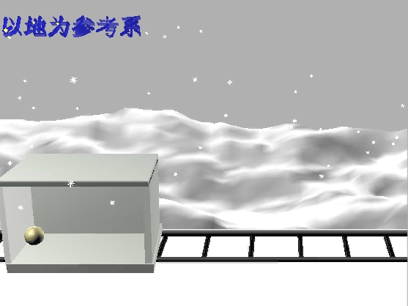

Slide 3
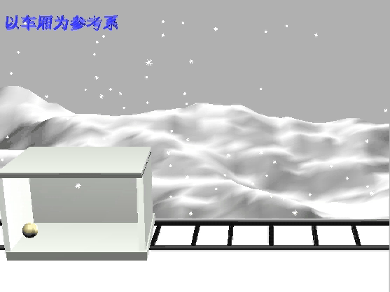

Slide 4



1. 伽利略坐标变换
相对运动要解决的就是：研究同一质点的运动在不同参考系中的描述之间的关系规律。例如，质点在不同参考系中的运动方程之间的关系；质点在不同参考系中的速度之间的关系，加速度之间的关系等。
y
y'
运动的绝对性与运动描述的相对性,使得不同参考系对同一个运动描述的结果不同。
o
o'
x'
x
z
z'

Slide 5
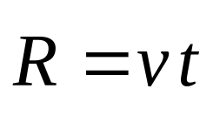
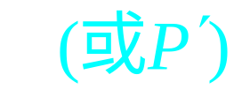


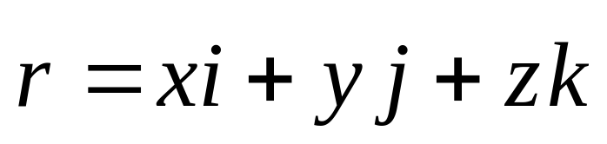



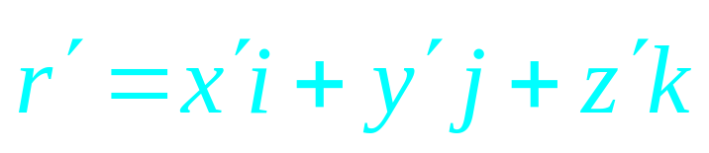

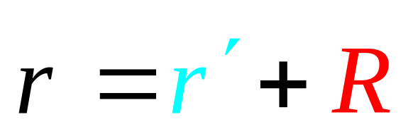
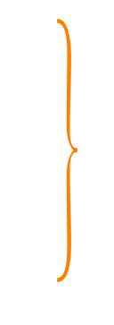
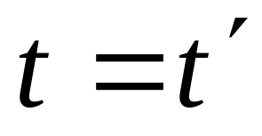
设t = 0 时刻两坐标原点重合
, 任意时刻t 有
同一个质点P 在两个坐标系中对应的位置矢量：
y
y'
o
x'
x
o'
z
z'
成立的条件:
绝对时空观！
且

Slide 6
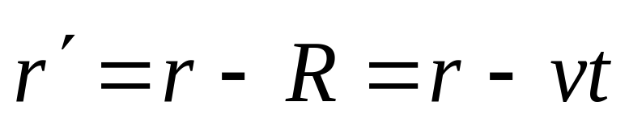
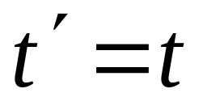
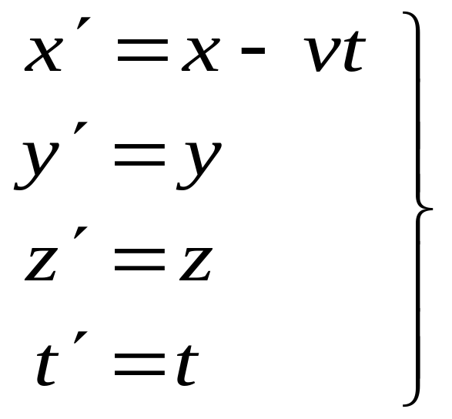
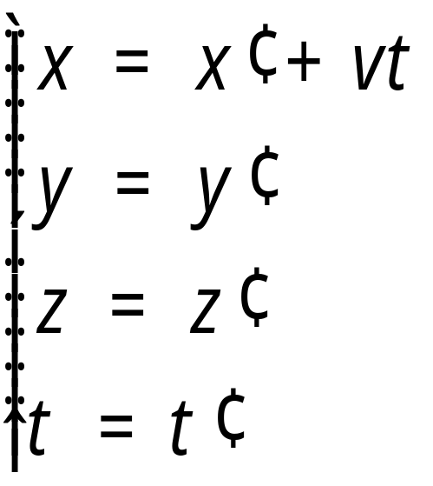
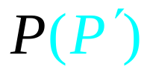

绝对时空观
在K系和 系的空间坐标、时间坐标的对应关系为：
伽利略坐标变换式

Slide 7
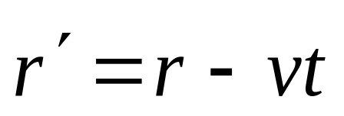
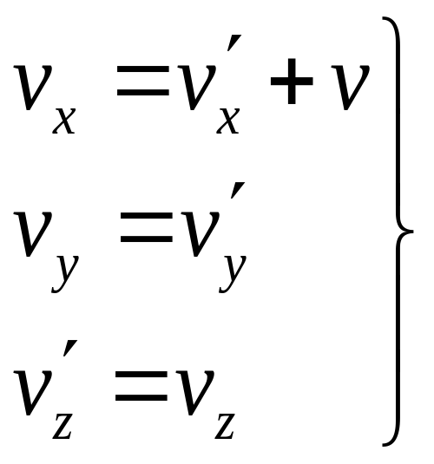
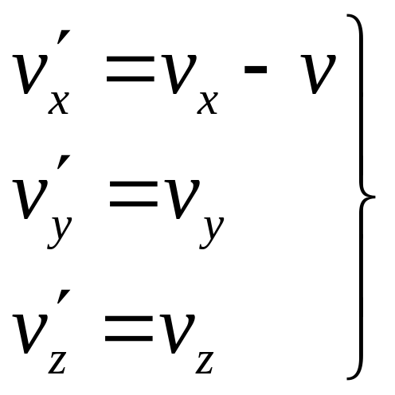
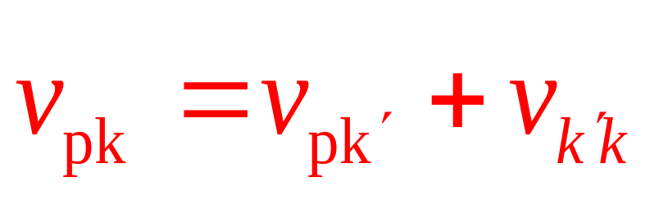
2. 速度变换
将位矢合成公式
对时间求一次导数
考虑到
伽利略速度变换

Slide 8
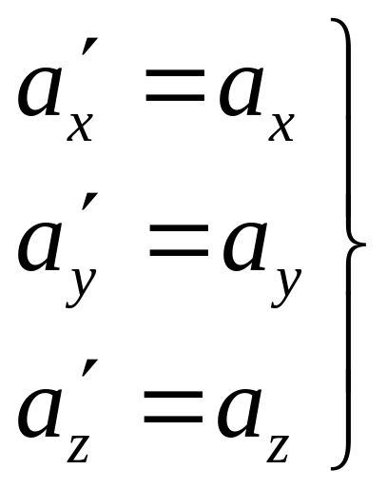
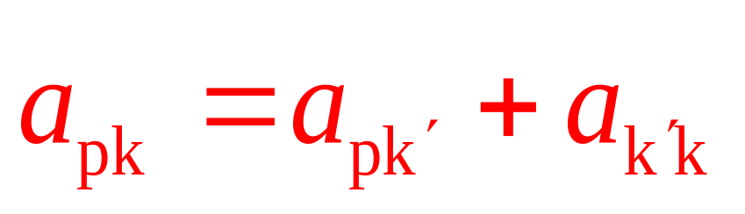
3. 加速度变换
将伽利略速度变换对时间求一次导数
考虑到
伽利略加速度变换
这里等于零

Slide 9
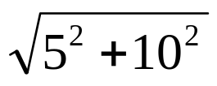
例1：某人骑摩托车向东前进，其速率为10 m⋅s⁻¹时觉得有南风，当其速率为15 m⋅s⁻¹时，又觉得有东南风，试求风的速度。
解：
根据速度变换公式：
V_{风对人}
V_{风对地}
V人对地=V人对风+V风对地
=-V风对人+V风对地
V人对地+ V风对人=V风对地
V_{人对地}
V_{风对地}
V_{风对人}
5
V_{人对地}
10
5
Notes:
以风味研究对象，人和地面为参考系。

Slide 10
例2：一人能在静水中以1.1m•s⁻¹的速率划船前进，
今欲横渡一宽度为4000m、水流速度为
0.55m•s⁻¹的大河。
若要达到河正对岸的一点，应如何确定划行方
向？需要多少时间？
(2) 如希望用最短的时间过河，应如何确定划行方
向？船到达对岸的位置在何处？
B
0.55m•s⁻¹
4000m
A
Notes:
船为研究对象，水和岸边为参考系。

Slide 11



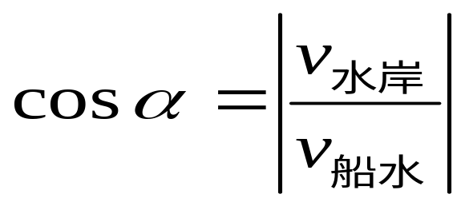

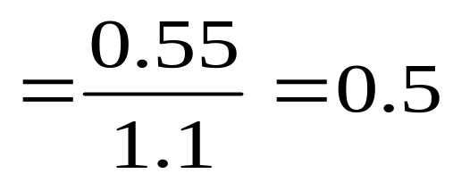


解：（1）相对运动的问题，以船为研究对象，分
别选择岸、水作为参考系.
要求：船对岸的速度方向应垂直于河岸
船岸
船水
水岸
船岸
船水
α
B
水岸
船水
0.55m•s⁻¹
4000m
A

Slide 12
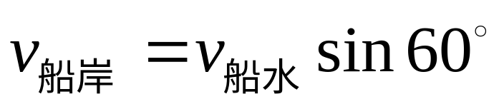
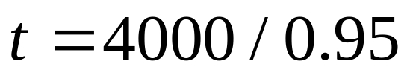
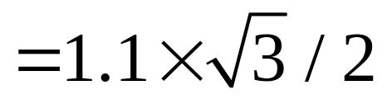
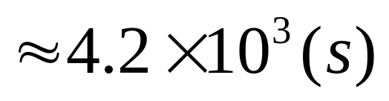
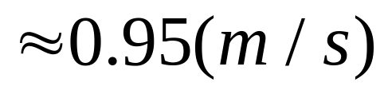
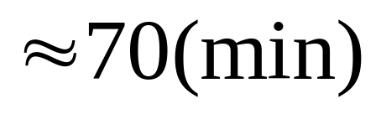
需要时间：
B
船水
0.55m•s⁻¹
4000m
1.1m•s⁻¹
60°
A

Slide 13
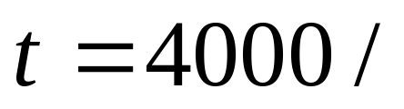

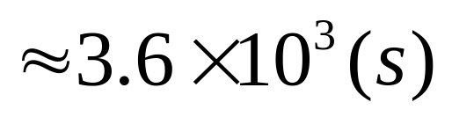
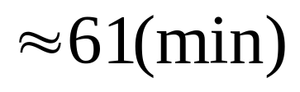
(2) 如希望用最短的时间过河，应如何确定划行方
向？船到达对岸的位置在何处？
垂直于河岸的方向，需要的时间最短。
船水
船水
船岸
船水
B
水岸
0.55m•s⁻¹
4000m
A

Slide 14
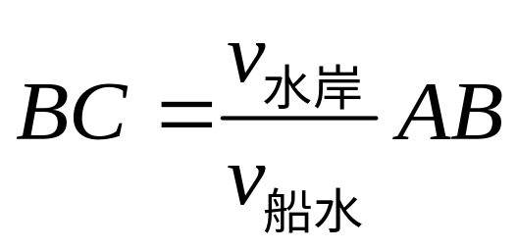
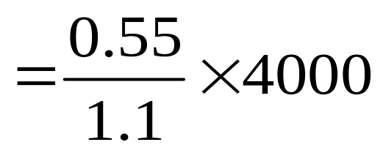
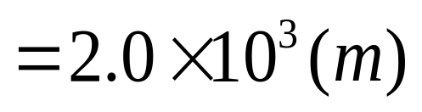
根据相对运动速度关系
船水
船岸
船岸
船水
水岸
利用几何关系：
水岸
B
Ｃ
船岸
0.55m•s⁻¹
4000m
A

Slide 15
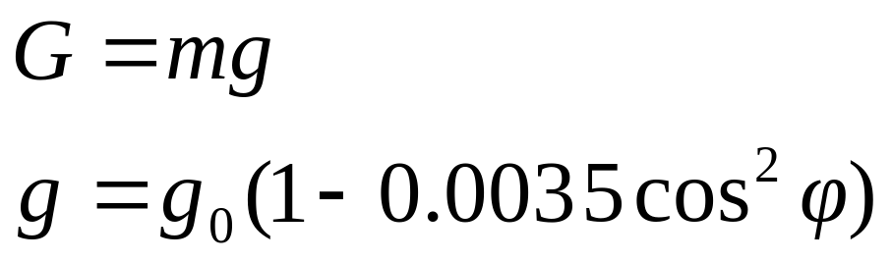
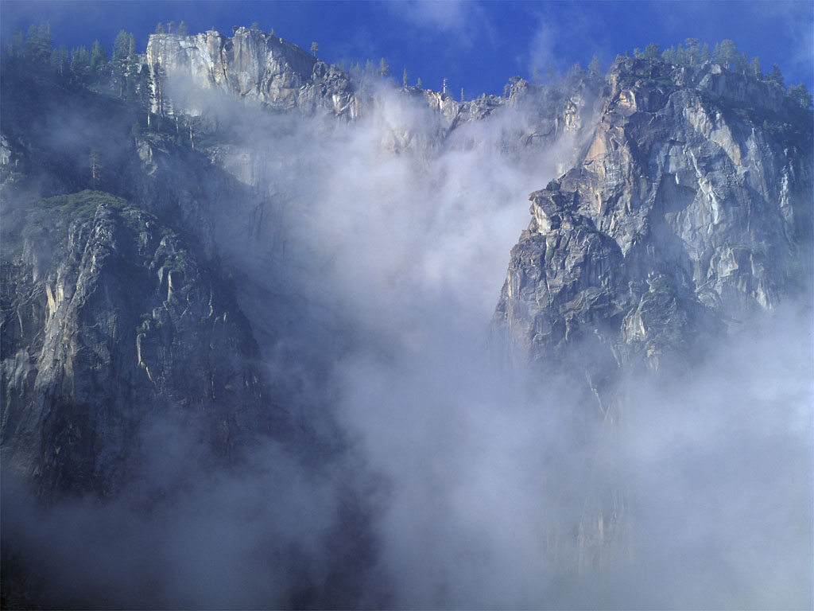

二、常见力
1. 重力（gravity）
重力是地球表面物体所受地球引力的一个分量。
重力
地理纬度角
引力
g₀ 是地球两极处的重力加速度。
重力与重力加速度的方向都是竖直向下。

Slide 16
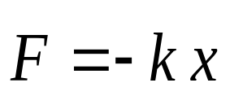
2. 弹力（elastic force）
发生形变的物体，由于要恢复原状，对与它接触的物体会产生力的作用。
* 弹簧的弹力：
（k称为劲度系数）
* 绳子的张力， 杆的张力或压力。
只有不受摩擦的轻绳上的张力才处处相等。
* 物体间的正压力（normal force）。

Slide 17
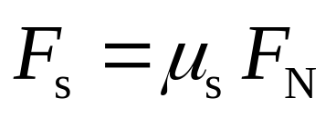
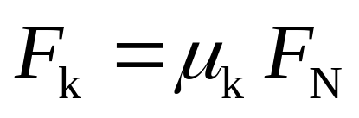
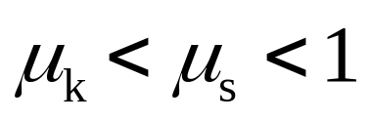
3. 摩擦力（friction force）
静摩擦力（static friction force）
当物体与接触面存在相对滑动趋势时，物体所受到接触面对它的阻力，其方向与相对滑动趋势方向相反。
注：静摩擦力的大小随外力的变化而变化。
最大静摩擦力：
（μ_{s} 为静摩擦因数）
滑动摩擦力（sliding friction force）
当物体相对于接触面滑动时，物体所受到接触面对它的阻力，其方向与滑动方向相反。
（μ_{k} 为滑动摩擦因数）
对于给定的一对接触面 ，有

Slide 18
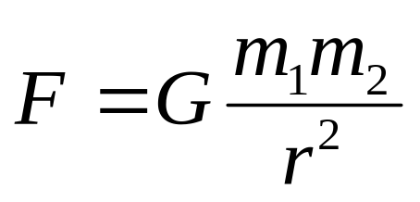
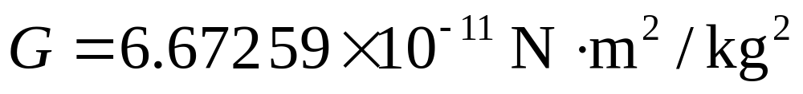
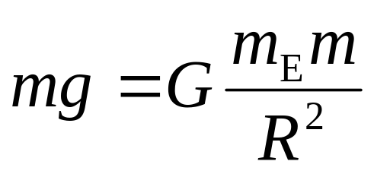
4. 万有引力（universal gravitation）
存在于任何 两个物体间的相互吸引力。
牛顿万有引力定律：
其中m₁和m₂为两个质点的质量，r为两个质点的距离，G叫做引力常量。
引力质量与惯性质量在物理意义上不同，但是二者相等，因此不必区分。
忽略地球自转的影响物体所受的重力就等于它所受的万有引力：

